Slide 1
Původní domorodé obyvatelstvo Severní Ameriky
Autor: Dominika Pokobová, IX. C Konzultant: Mgr. Radim Novotný Školní rok: 2012/2013

Slide 2
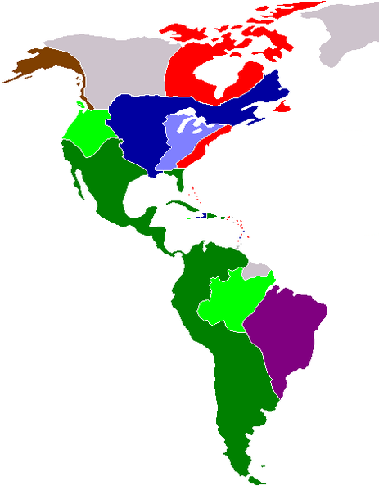
Amerika
Základní informace
Historie Ameriky
Kolonizace Ameriky

Slide 3
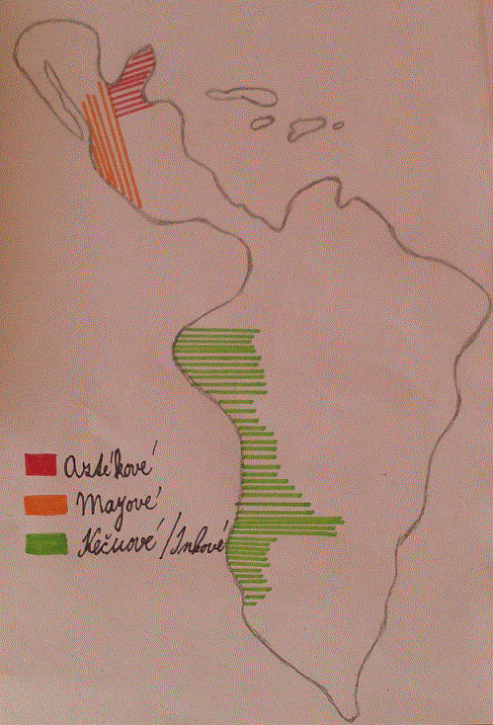
Indiáni
Základní informace
Tři základní říše:
1) Kečuové/Inkové 2) Mayové 3) Aztékové

Slide 4
Rituály
Potní chýše
Dýmka
Zvuk bubnu
Hra na flétnu
Brave Dance

Slide 5
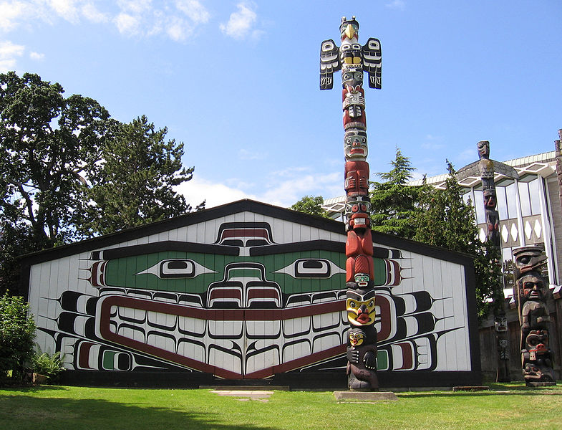
Zvyky
Suchý tabák
Totemové sloupy
Lapače snů
Kouřová znamení
Manitu
Kitchi-Manitou (kiči)

Slide 6
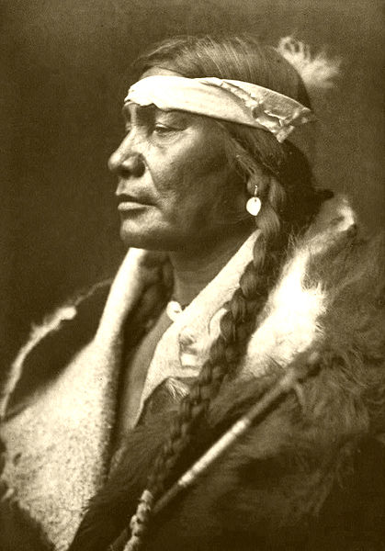
Kmen Severní Ameriky
Čerokíové 1) Co jsou zač 2) Příchod bílého obyvatelstva 3) Život dnes

Slide 7
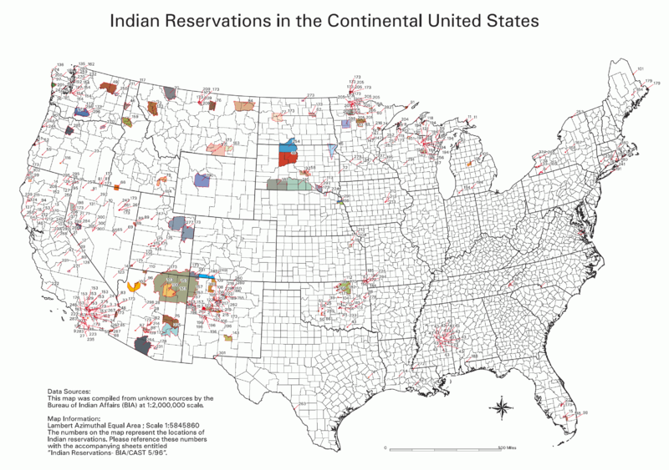
Indiáni
Život indiánů dnes
Počet rezervací v USA
Pine Ridge
http://www.youtube.com/watch?v=TH-Z0l24h88

Slide 8
Závěr
Proč jsem si toto téma vybrala?
Co mě na něm nejvíce bavilo?
Jak se mi téma zpracovávalo?

Slide 9
Zdroje
Indiánská historie. [online]. 2013, 20. 5. 2013 [cit. 2013-05-20]. Dostupné z: http://www.8kavalerie.cz/Indianska-Historie.html
HOFMANN, Ondřej. Američtí indiáni. [online]. 26. 08. 2002 [cit. 2013-05-21]. Dostupné z: http://www.vyuka.kvalitne.cz/view.php?cisloclanku=2002082602
Původní obyvatelé Severní Ameriky. [online]. [cit. 2013-05-21]. Dostupné z: http://oko.yin.cz/31/puvodni-obyvatele-severni-ameriky/
Indiáni Jižní a Střední Ameriky. [online]. [cit. 2013-05-21]. Dostupné z: http://www.energytalisman.eu/cz/americti-indiani-pocty-domorodcu-obyvatel-ameriky-americkych-indianu-kolonizace-rezervace-genocida.html
Někteří Indiáni v USA stále trpí, jiný vlastní kasína. [online]. 12. 01. 2010 [cit. 2013-05-21]. Dostupné z: http://www.denikreferendum.cz/clanek/1040-nekteri-indiani-v-usa-stale-trpi-jini-vlastni-kasina
Kolonizace Severní Ameriky. [online]. [cit. 2013-05-21]. Dostupné z: http://cs.wikipedia.org/wiki/Kolonizace_Severn%C3%AD_Ameriky
MOHYKÁNI. [online]. 10. 08. 2010 [cit. 2013-05-21]. Dostupné z: http://www.tonislav.wbs.cz/Zvyky-a-ritualy.html
OBERMANN, Alois, Václav HRALA, Drahomíra CHROBOKOVÁ a Václav KAŠPAR. Amerika. Praha: Albatros, 1985. ISBN 424310015722.

